Slide 1


Slide 2

شرح وظایف دفتر مدیریت خطر بلایا
الف) فاز قبل از وقوع بلایا:
ارزیابی و آموزش خانوارها برای بلایا (DART)
اجرای برنامه ارزیابی خطر و ایمنی مرکز در برابر بلایا (SARA)
اجرای برنامه کاهش آسیب پذیری فیزیکی مرکز در برابر بلایا (SNS)
تدوین و اجرای برنامه آمادگی مرکز برای بلایا (EOP)
ب) فاز بعد از وقوع بلایا:
اجرای برنامه نظام مراقبت بلایا(DSS)
اجرای عملیات پاسخ بهداشتی به بلایا بر اساس EOP تدوین شده در فاز "الف"
Notes:
Disaster Safety And Risk Assessment
Structural and Non-structural resilience
Disaster Assessment of Readiness and Training
Emergency Operations Plan
Disaster Surveillance System

Slide 3

ارزيابي و آموزش آمادگي خانوار
(DART)
Disaster Assessment of Readiness and Training

Slide 4
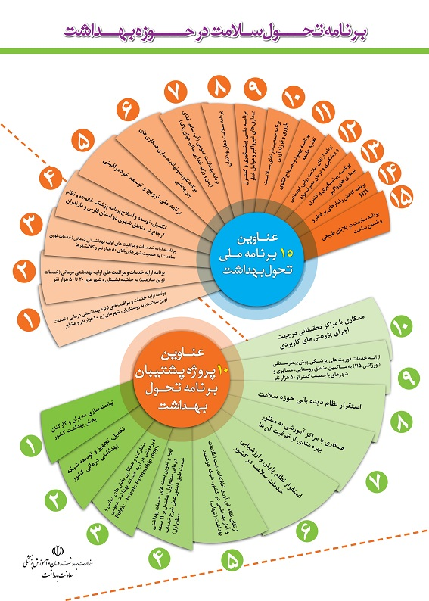
برنامه سلامت در بلایای طبیعی و انسان ساخت

Slide 5

دستورالعمل اجرای برنامه
هر خانوار در هر سال، یکبار مورد ارزیابی و سپس آموزش قرار می گیرد.
ارزیابی بر اساس فرم ارزیابی و آموزش بر اساس دستورالعمل آموزش خانوار انجام می شود.
در هر سال
  فرم ارزیابی تکمیل می شود
  نقشه خطر توسط مراجعه کننده رسم می شود
  آموزش انجام می گیرد.
توجه: ارائه آموزش تنها پس از انجام ارزیابی انجام خواهد گرفت.
گروه هدف برنامه همه اعضای خانواده هستند ولی با توجه به اهمیت نقش زنان در خانواده، این گروه در اولویت هستند.
پایش و نظارت هر مرکز و پاسخگویی به سوالات، بعهده مرکز سطح بالاتر است.

Slide 6
انواع روش های آموزش
چهره به چهره (فردی)
گروهی (گروه های کوچک در واحد بهداشتی)
استفاده از ظرفیت رابطین

Slide 7
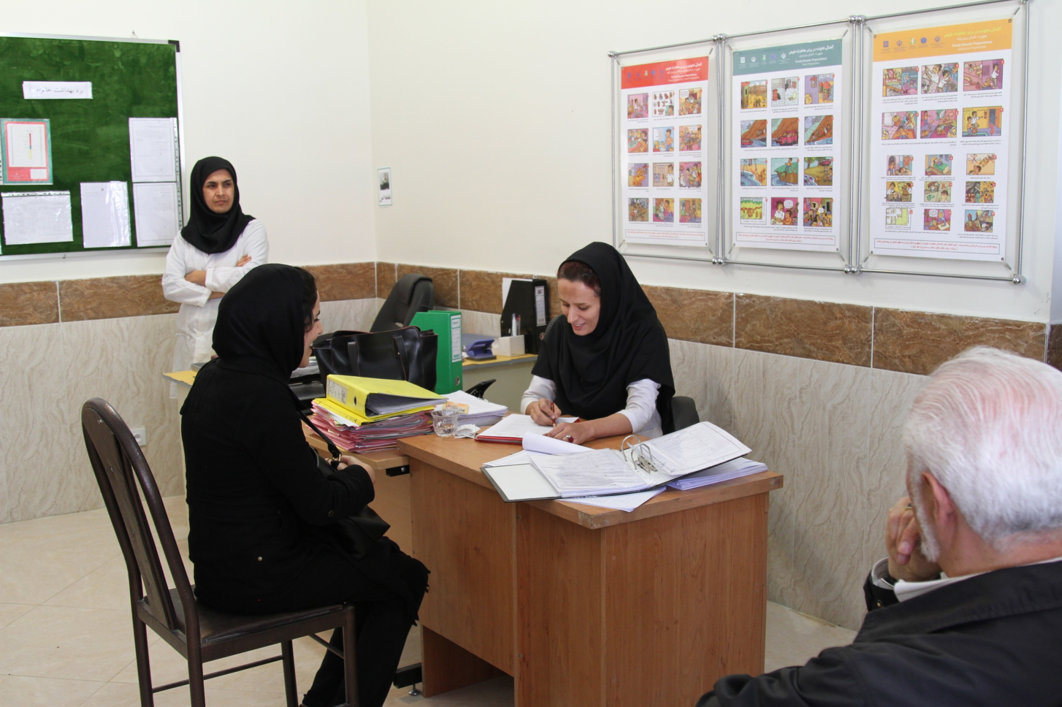

Slide 8


Slide 9
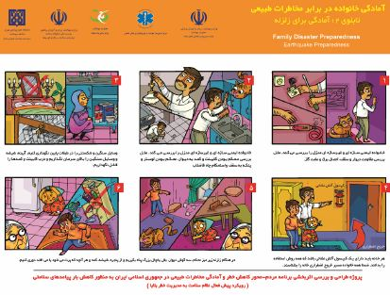

Slide 10
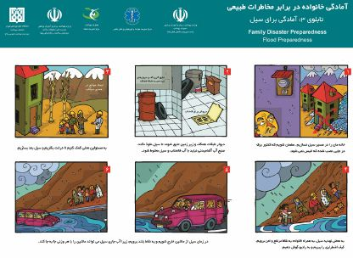

Slide 11
شاخص های برنامه
محاسبه شاخص | شاخص | ردیف
تعداد خانواری که ارزیابی آمادگی خانوار برای آنها انجام شده است تقسیم بر تعداد کل خانوارها ضرب در 100 | پوشش ارزیابی آمادگی خانوار در برابر بلایا | 1
تعداد خانواری که آموزش آمادگی خانوار برای آنها انجام شده است تقسیم بر تعداد کل خانوارها ضرب در 100 | پوشش آموزش آمادگی خانواردر برابر بلایا | 2
جمع امتیاز آمادگی خانوارها تقسیم بر تعداد خانوارهای ارزیابی شده ضرب در شش و هفت دهم | میزان آمادگی خانوار در برابر بلایا | 3

Slide 12

نظام مراقبت وقوع و پیامدهای بلایا
(DSS)
Disaster Surveillance System

Slide 13
گروه هدف نظام سلامت
1) جمعیت عمومی
2) کارکنان بهداشتی درمانی
3) تسهیلات بهداشتی درمانی (سازه­ای وغیرسازه­ای)
4) برنامه های بهداشتی درمانی

Slide 14
دستورالعمل برنامه نظام مراقبت وقوع و
پیامدهای بلایا
نتایج پیمایش معاونت بهداشت نشان می دهد که طی 10 سال روند آسیب مخاطرات به مراکز بهداشتی کشور (در ابعاد کارکردی و آسیب سازه ای و غیرسازه ای) و سلامت کارکنان بهداشتی رو به افزایش است.
این برنامه بر اساس راهنمای آن، به طور مستمر اجرا می گردد و فرم مربوطه به ازای وقوع هر مخاطره در منطقه تحت پوشش مرکز تکمیل شده و به سطح بالاتر گزارش می شود.
هدف این برنامه، تعیین میزان و روند آسیب بلایا به جامعه و تسهیلات بهداشتی در ابعاد خسارات جانی، عملکردی، سازه ای و غیرسازه ای است.
پایش، نظارت و پاسخگویی به سوالات، بعهده مرکز سطح بالاتر است.

Slide 15
پس از وقوع هر مخاطره، مسئول مدیریت خطر بلایای مرکز فرم مربوطه را طی دو هفته بعد از وقوع تکمیل می کند. تکمیل اجزای فرم با بر اساس منابع اطلاعات ذکر شده در جدول زیر انجام می گیرد..
گزارش "صفر" الزامی است. چنانچه مخاطره ای منجر به هیچ آسیب یا خسارتی در منطقه تحت پوشش یا مراکز بهداشتی نشده باشد، ضروری است، گزارش صفر خسارات آن به سطح بالاتر ارسال شود. هدف از این کار دو مورد زیر است: 1) افزایش حساسیت به وقوع مخاطرات. زیرا ممکن است مخاطره بعدی منجر به آسیب شود. 2) جمع آوری اطلاعات مخرج کسر شاخص نسبت مخاطراتی که منجر به آسیب شده اند به کل مخاطرات.

Slide 16
كاهش آسيب پذيري سازه اي و غيرسازه اي
Structural and Nonstructural Safety
(SNS)

Slide 17
راهکارهای افزایش ایمنی غیرسازه ای
  آنها را در جای خود محکم کرد.
  لوازم آسیب پذیر یا خطرناک را در طبقات پایین کمد و کابینت قرار دارد.
  درب کمدها و کابینت ها را قفل کرد.
  اجرای غیر ضروری را حذف کرد.
  چیدمان را بگونه ای انجام داد که باعث آسیب و انسداد مسیر خروج در زمان تخلیه اضطراری نشوند.
  چرخ برنکارد یا ویلچر را قفل کرد.
  از ایمنی تاسیسات و اتصالات برق، گاز، آب و تلفن مطمئن شد. این موارد باید بازدید دوره ای شوند. لوله ها، سیم ها و اتصالات فرسوده جایگزین شوند. اتصالی و نشتی نداشته باشند.

Slide 18
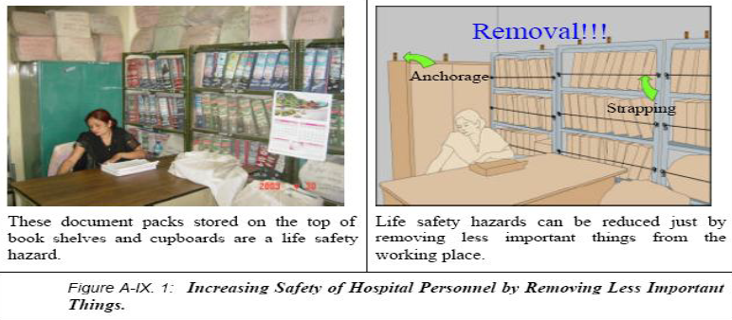
اصول و روش های کاهش آسیب غیر سازه ای
        برداشتن

Slide 19
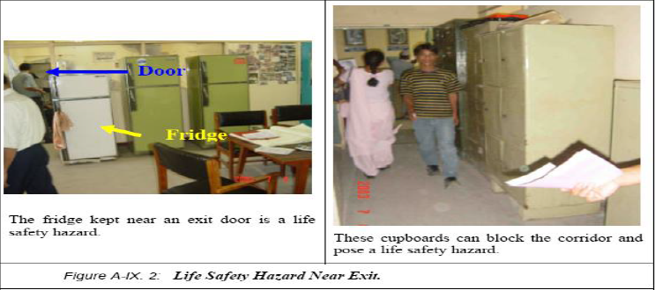
اصول و روش های کاهش آسیب غیر سازه ای
جابجا کردن

Slide 20
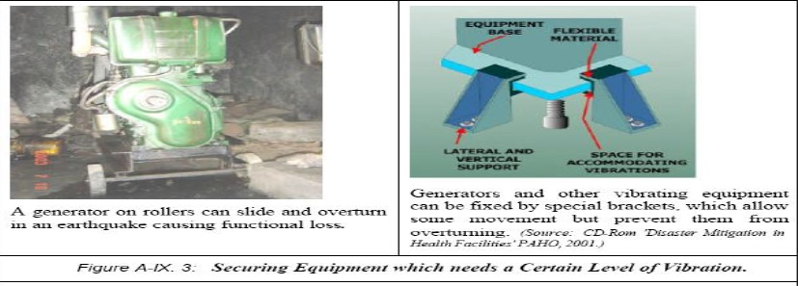
ایجاد محدودیت حرکت

Slide 21
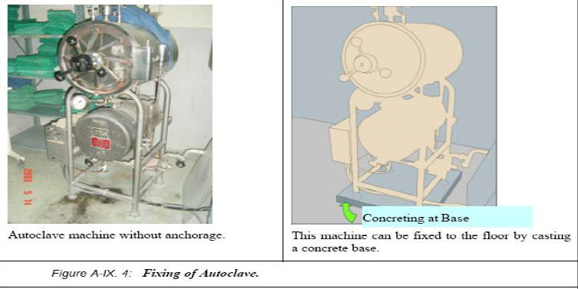
مهار کردن

Slide 22



Slide 23
1. ارزیابی ایمنی و خطر واحدهای بهداشتی
( برنامه Safety And Risk Assessment = SARA)
بخش اول: شناخت مخاطرات تهدید کننده واحد
زمین شناختی - آب و هوایی -پدیده های اجتماعی
زیستی - انسان ساخت
بخش دوم: ارزیابی آمادگی عملکردی
بخش سوم: ارزیابی آسیب پذیری (ایمنی) غیر سازه ای
بخش چهارم: ارزیابی آسیب پذیری سازه ای

Slide 24
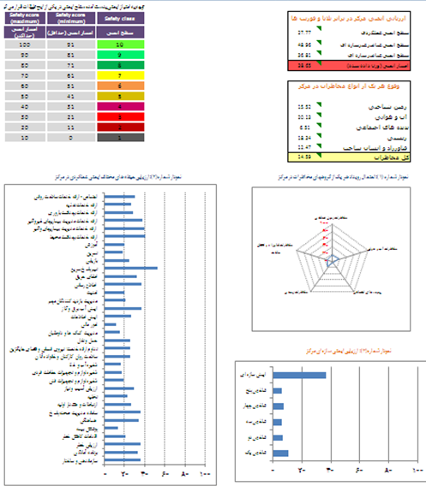
زیج بلایا

Slide 25
ماموریت برنامه SARA
بخش 1 - شناخت مخاطرات تهدیدکننده مرکز
بخش 2 - ارزیابی آمادگی عملکردی مرکز
بخش 3 - ارزیابی ایمنی غیرسازه ای
بخش 4 - ارزیابی ایمنی سازه ای مرکز

Slide 26
دستورالعمل ارزیابی خطر بلایا
این برنامه سالی یکبار و در خرداد ماه اجرا می شود.
ابزار ارزیابی چک لیست تدوین شده می باشد.
در تکمیل فرم کلیه کارکنان مرکز با مسئول برنامه همکاری می کنند.

Slide 27
بخش 1 - شناخت مخاطرات تهدیدکننده مرکز
در صورت احتمال وقوع، سطح مخاطره را بر اساس راهنمای زیر تعیین نمایید:
بالا: احتمال زیاد وقوع یا احتمال وقوع با شدت زیاد
متوسط: احتمال زیاد وقوع با شدت متوسط
پایین: احتمال کم وقوع یا احتمال وقوع با شدت کم
اگر احتمال وقوع یک مخاطره برای مرکز شما وجود ندارد، در ستون مربوطه علامت بزنید.
در فایل ورود داده­ها کدگذاری زیر را برای احتمال وقوع مخاطرات رعایت نمایید:
عدم احتمال وقوع = 0
سطح خطر پایین = 1
سطح خطر متوسط = 2
سطح خطر بالا = 3

Slide 28
بخش 2 - ارزیابی آمادگی عملکردی مرکز
راهنمای ارزیابی:
در فایل ورود داده ها کدگذاری را به روش زیر رعایت نمایید:
  سطح آمادگی مطلوب = 2
  سطح آمادگی متوسط = 1
  سطح آمادگی نامطلوب = 0

Slide 29
بخش 3 - ارزیابی ایمنی غیرسازه ای
راهنمای ارزیابی:
تعریف جزء غیرسازه ای: در یک ساختمان، به تمام اجزا به غیر از دیوار، سقف و ستون، جزء غیر سازه ای می گویند و شامل موارد زیر هستند:
  ضمایم ساختمان مانند چارچوب درب ها، ضمایم دیوار و غیره
  لوازم و تجهیزات
  وسایل دکوری
  وسایل گرمایشی و سرمایشی
  تاسیسات (آب، برق و گاز)

Slide 30
بخش 3 - ارزیابی ایمنی غیرسازه ای
امتیاز ایمنی غیرسازه ای:
در فرم های پیوست، با توجه به موارد ذکر شده در "راهکارهای افزایش ایمنی غیرسازه ای" ، سطح ایمنی را برای هر عامل غیرسازه ای تعیین کرده و در ستون مناسب ضربدر بزنید. اگر داده ها را در فایل اکسل وارد می کنید،
ایمنی کم: نکات ایمنی رعایت نشده اند. (صفر)
ایمنی متوسط: نکات ایمنی تاحدودی رعایت شده اند. (1)
ایمنی بالا: نکات ایمنی کاملا رعایت شده اند. (2)
توجه:
اگر از یک شی، بیش از یک عدد در مرکز وجود دارد، متوسط وضعیت ایمنی آنها را ثبت نمایید.
اگر یک شی در مرکز وجود ندارد، در ستون مربوطه ضربدر بزنید، یا در فایل اکسل در این ستون عدد ”-" را وارد کنید و بقیه ستون ها را خالی بگذارید.

Slide 31
بخش 4 - ارزیابی ایمنی سازه ای مرکز
امتیاز ایمنی سازه ای:
به ازای هر سوال در ستون مربوطه ضربدر بزنید.
  ایمنی بالا = 2
  ایمنی متوسط =1
  ایمنی کم =صفر

Slide 32
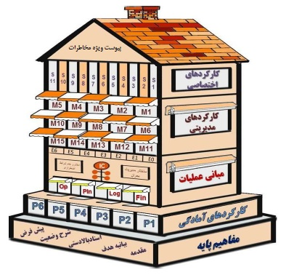
برنامه(4)
" عمليات پاسخ در بلايا و فوريت ها"
"EOP"
Emergency Operations Plan
تهیه کننده: محمدرضا رستگار

Slide 33
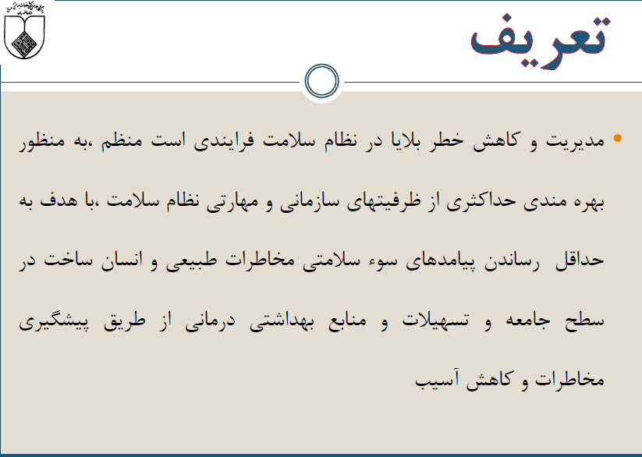

Slide 34
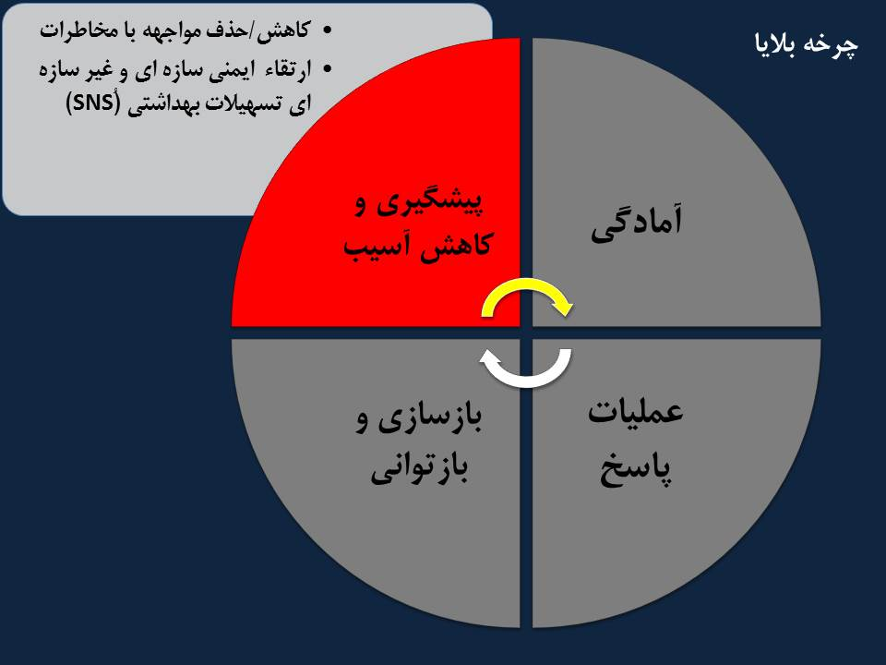

Slide 35
نکات مهم در برنامه ریزی در بلایا
مخاطرات: شناسایی و ارزیابی
ظرفیت ها: منابع، سیستم ها و تجربه ها
ارزیابی نیازها بر اساس مخاطرات احتمالی آینده
ارزیابی منابع محلی
حمایت های سطح ملی
سطح هماهنگی ها بین بخشی و درون بخشی
مشخص کردن چالش ها

Slide 36
سطوح برنامه ریزی
برنامه‌ریزی راهبردیStrategic Planning) ): چارچوب برنامه‌ها در تمام سطوح است. (سیاست ها و دستورالعمل های کلی و بلند مدت)
برنامه‌ریزی عملیاتیOperational Planning) ): نقش ها و مسئولیت ها، وظایف و نحوه همکاری های بین بخشی
برنامه‌ریزی تاکتیکی (Tactical Planning): چه کسی چه کاری ، با چه ابزار و منابعی ، چه زمانی

Slide 37
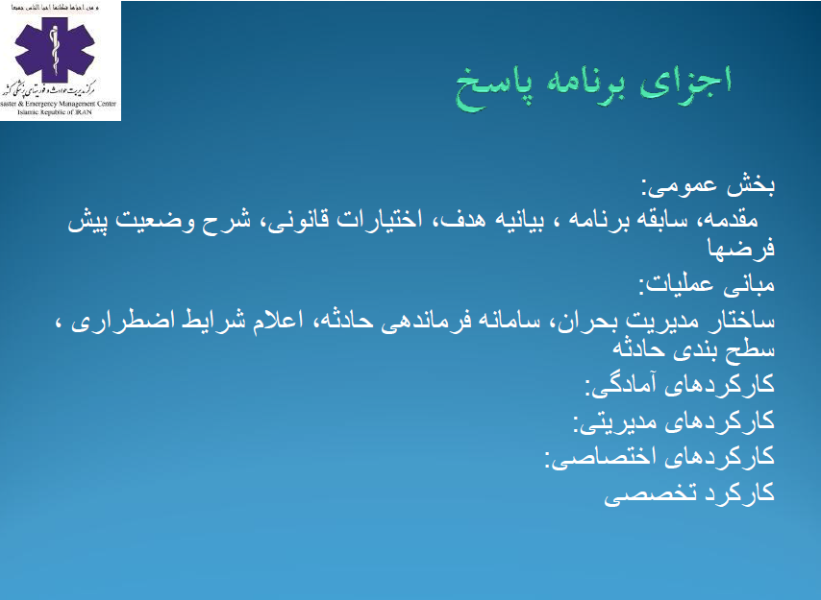

Slide 38

از توجه شما سپاسگزارم

